Slide 1
ЭЛЕКТРОННАЯ
ИНФОРМАЦИОННАЯ
ОБРАЗОВАТЕЛЬНАЯ СРЕДА
(ЭИОС) ВолгГТУ 2.0
http://eos2.vstu.ru/

Slide 2
Инструкция по использованию ЭИОС 2.0
Для того, чтобы перейти на сайт ЭИОС 2.0 необходимо:
1. Зайти на официальный сайт ВолгГТУ vstu.ru
2. В нижней части сайта нажать на значок ЭИОС ВолгГТУ
Или в адресной строке браузера ввести eos2.vstu.ru

Slide 3
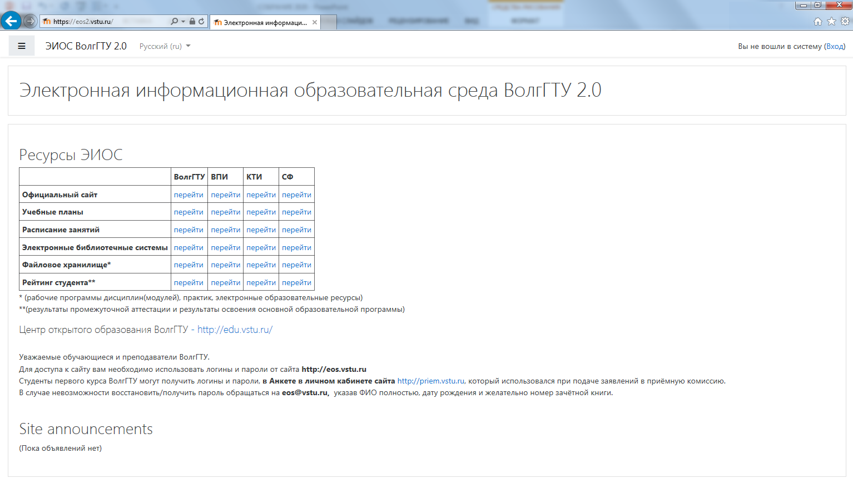
Откроется сайт ЭИОС 2.0
Для входа в ЭИОС необходимо нажать Вход в верхнем правом углу

Slide 4
Для входа на данный сайт необходимо ввести (логин, пароль).
Для получения логина и пароля от ЭИОС - необходимо отправить запрос на почту vkfvstu@yandex.ru с указанием следующих данных:
Ф.И.О. (полностью);
№ группы или направления.
В конце пароля обязательно нужно ввести символ %

Slide 5
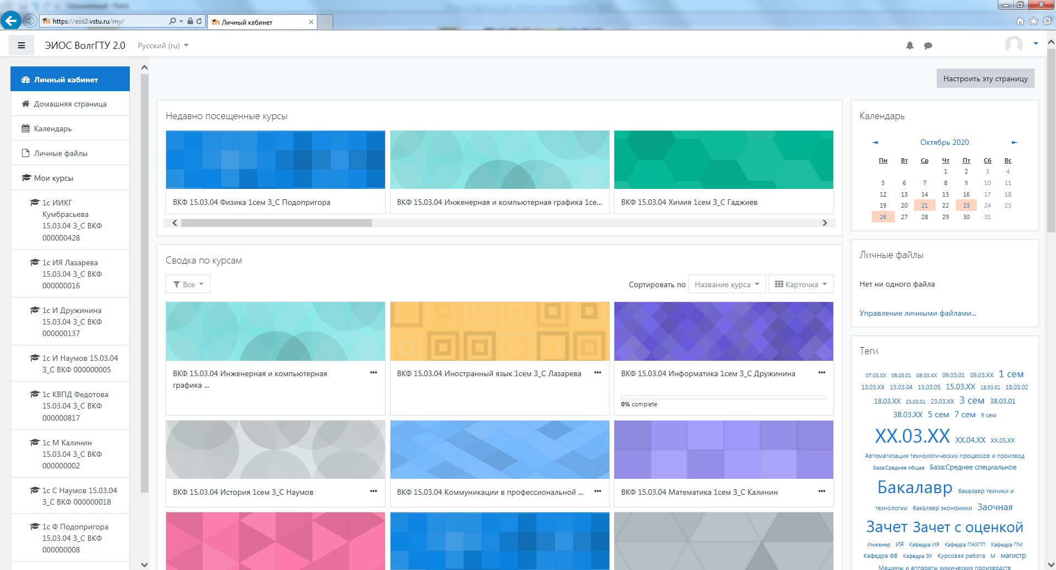
После ввода логина и пароля откроется Личный кабинет пользователя ЭИОС ВолгГТУ 2.0

Slide 6
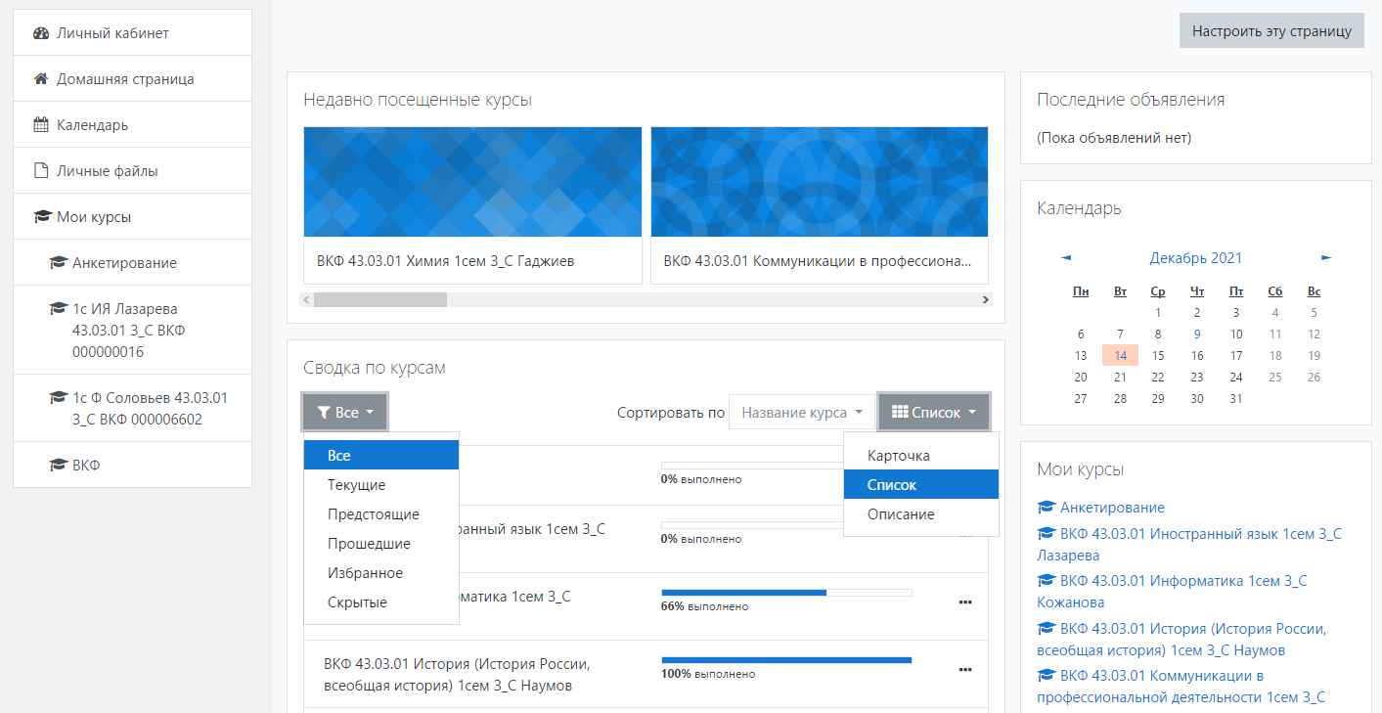
Для удобного отображения всех курсов, необходимо выбрать фильтры Все и Список

Slide 7
Основные разделы в ЭИОС 2.0
 | Объявления, касающиеся дисциплины, расписание и прочие организационные вопросы пишет преподаватель
 | Загрузка, студентом выполненной контрольной работы
 | Загрузка, студентом выполненной лабораторной работы

Slide 8
На данный момент на сайте ЭИОС 2.0 размещены не все задания по дисциплинам, в дальнейшем информация будет обновляться.
Последние объявления и изменения в расписании,
а также задания будут размещены на сайте
svkf.vstu.ru
В случае возникновения вопросов необходимо обратиться в Деканат ВТФ (см. слайд Контактная информация).

Slide 9
Контактная информация
vstu.ru | Официальный сайт ВолгГТУ
svkf.vstu.ru | Объявления, расписание, доп. информация
eos2.vstu.ru | Электронная информационная образовательная среда ВолгГТУ 2.0
Кировский район (станция Бекетовская), ул. Армавирская, 15 тел.: 8 (8442) 45-08-63; 45-10-26; 45-33-46, e-mail: vkf@vstu.ru; vkfvstu@yandex.ru | Красноармейский район пр. Столетова, 8 тел.: 8 (8442) 62-66-17; 62-66-18 e-mail: uommf@vstu.ru

